Slide 1
Професії мого регіону
Автор Барилюк Максим

Slide 2
Ремесла ХЕРСОНЩИНИ
Україна – країна, багата народними ремеслами та промислами, які мають давню історію та глибокі корені в українській культурі. Ремісництво, що почалося ще у давні часи, стало невід’ємною частиною життя українського народу.

Slide 3
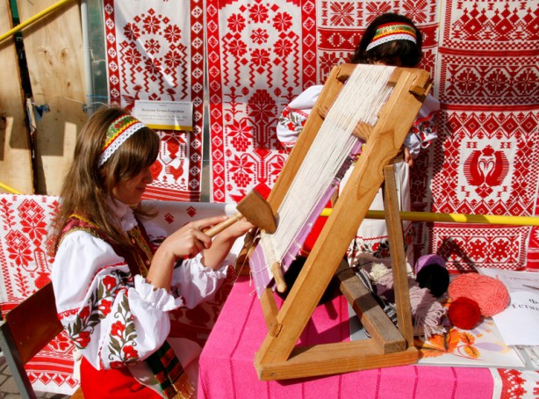
Ткацтво

Slide 4
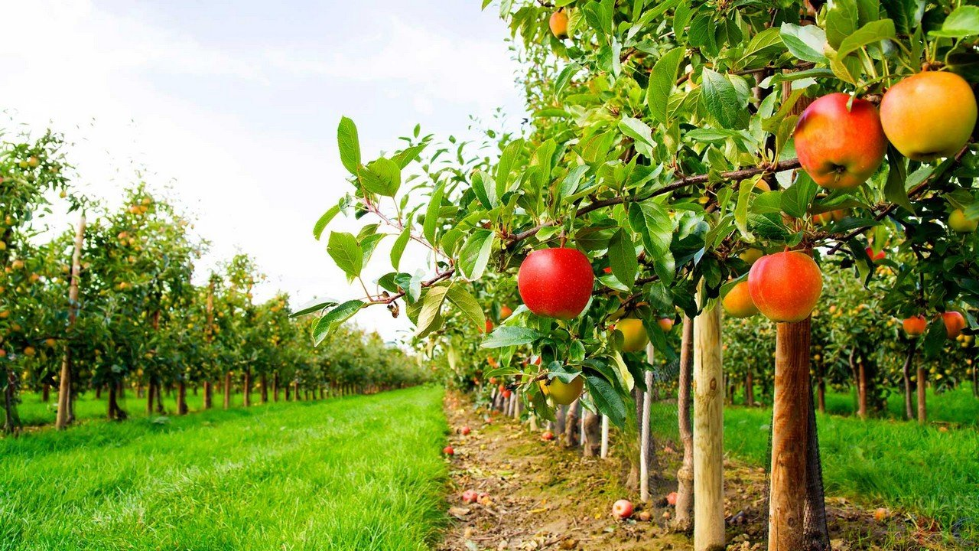
Садівництво

Slide 5

Рибальство

Slide 6
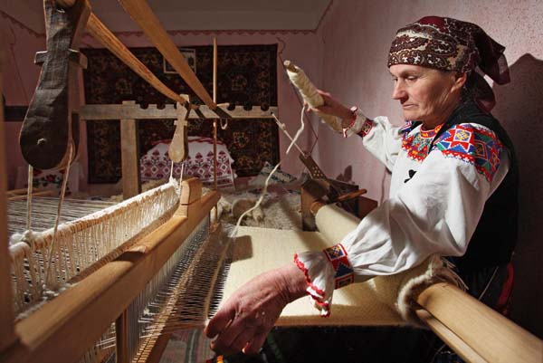
Килимарство

Slide 7
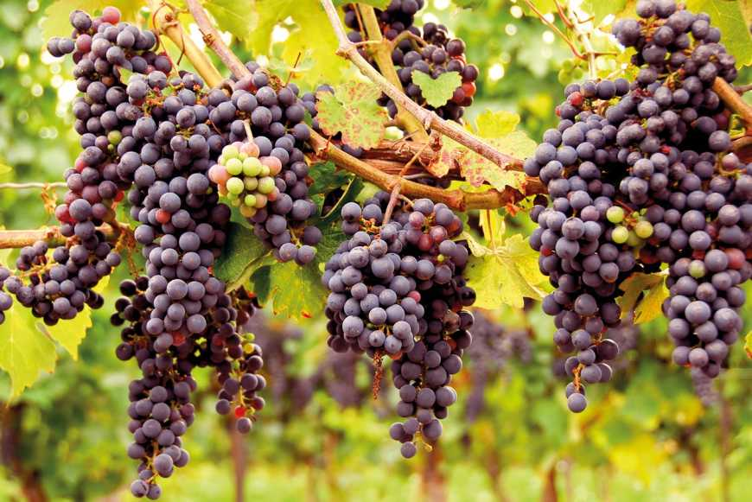
Виноградарство

Slide 8
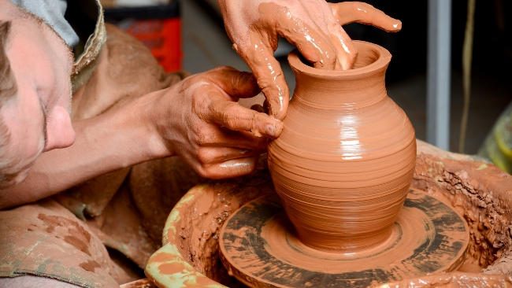
Гончарство

Slide 9
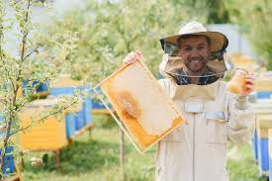
Бджільництво

Slide 10
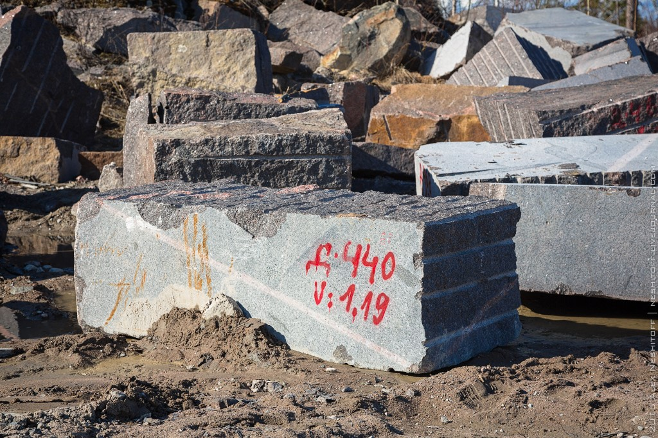
Видобуток та обробка каменю

Slide 11
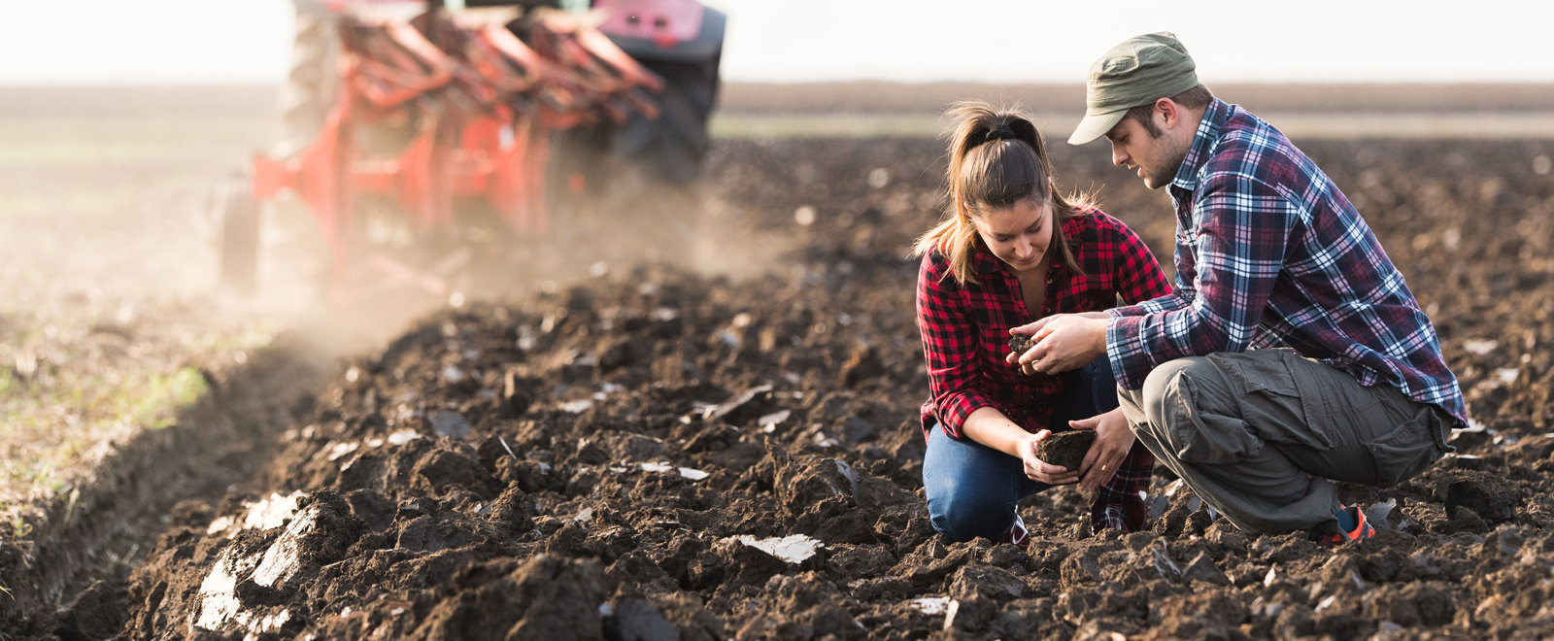
Землеробство (хліборобство, рільництво)

Slide 12
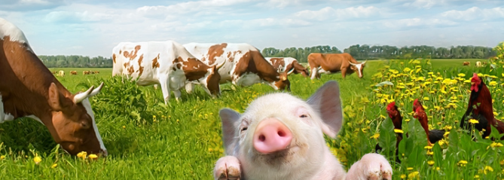
Тваринництво

Slide 13

Сучасні професії ХЕРСОНЩИНИ
З розвитком науки і технологій, в Україні з’явилося багато різноманітних професій.
ІТ-ФАХІВЦІ

Slide 14

Медичні працівники

Slide 15

Економісти

Slide 16
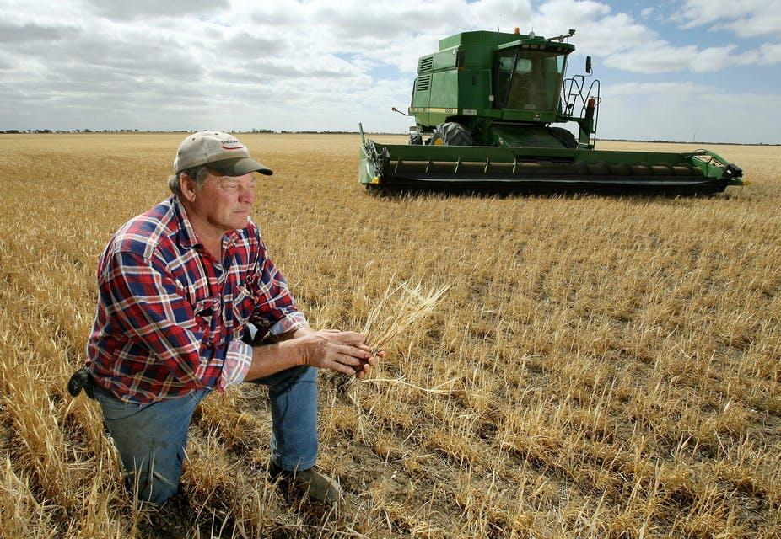
Фермери

Slide 17

Водії

Slide 18

Кухарі

Slide 19

Дизайнери

Slide 20

Менеджери

Slide 21

Юристи

Slide 22

Дякую за увагу

